Slide 1
শুভ সকাল

Slide 2
কিশোর বৈরাগী
প্রভাষক
ব্যবস্থাপনা বিভাগ
শরণখোলা সরকারি কলেজ শরণখোলা,বাগেরহাট।
মোবাইলঃ01726599725
Email:kishorebairagee@gmail.com

Slide 3
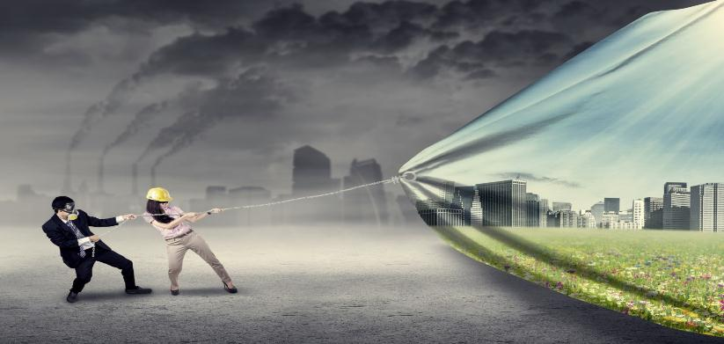
আজকের পাঠের বিষয়
ব্যবসায় পরিবেশ ও পরিবেশের উপাদানসমূহ

Slide 4
শিখনফল
এই পাঠ শেষে শিক্ষার্থীরা ...
ব্যবসায় পরিবেশ কী বলতে পারবে ।
ব্যবসায় পরিবেশের উপাদান ব্যাখ্যা করতে পারবে ।
ব্যবসায়ের উপর পরিবেশের উপাদানগুলোর প্রভাব বিশ্লেষণ করতে পারবে ।

Slide 5
যে প্রাকৃতিক ও অপ্রাকৃতিক পরিপার্শ্বিকতার মধ্যে একটা অঞ্চলের ব্যবসায় প্রতিষ্ঠানসমূহ গড়ে ওঠে তাকে ব্যবসায় পরিবেশ বলে ।

Slide 6
ব্যবসায় পরিবেশের উপাদান
প্রাকৃতিক পরিবেশ
অর্থনৈতিক পরিবেশ
রাজনৈতিক পরিবেশ
আইনগত পরিবেশ
সামাজিক পরিবেশ
প্রযুক্তিগত পরিবেশ

Slide 7
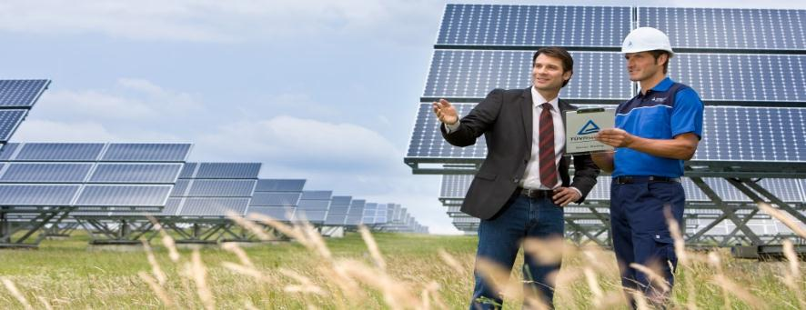
একক কাজ
ব্যবসায় পরিবেশ কী ?

Slide 8
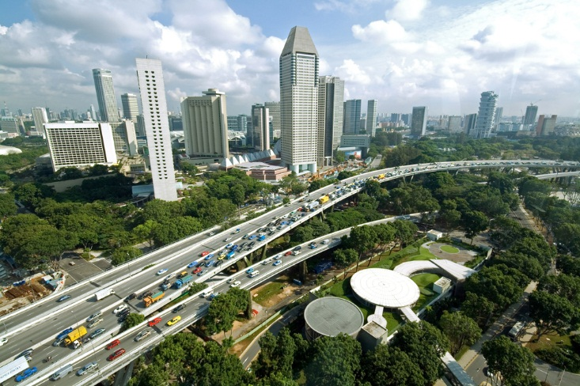
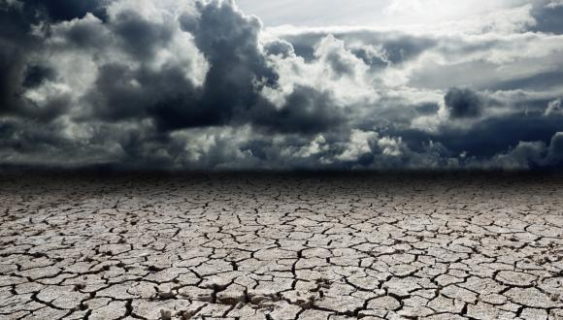
প্রাকৃতিক পরিবেশ
প্রাকৃতিক পরিবেশের উপাদান :
ভূ প্রকৃতি,মৃত্তিকা,জলবায়ু,সাগর ও নদ নদী,বন-বনানী,প্রাকৃতিক সম্পদ,দেশের আয়তন ইত্যাদি ।

Slide 9
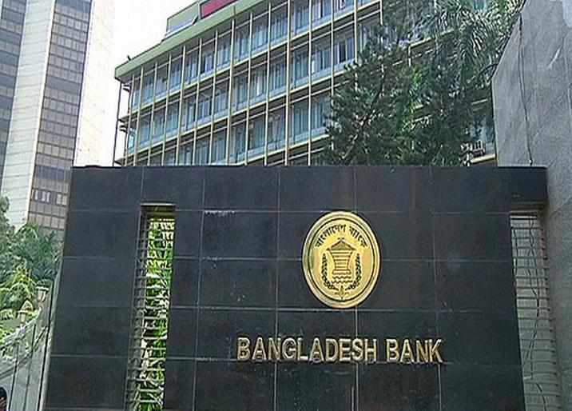
অর্থনৈতিক পরিবেশ
অর্থনৈতিক পরিবেশের উপাদান :
আয় ও সঞ্চয়,চাহিদা ও ভোগ,অর্থ ও ঋণ ব্যবস্থা,আর্থিক প্রতিষ্ঠান,দক্ষ উদ্যোক্তা,মানব সম্পদ ইত্যাদি ।

Slide 10
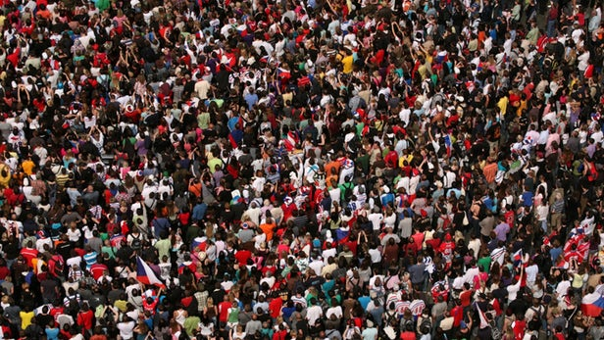
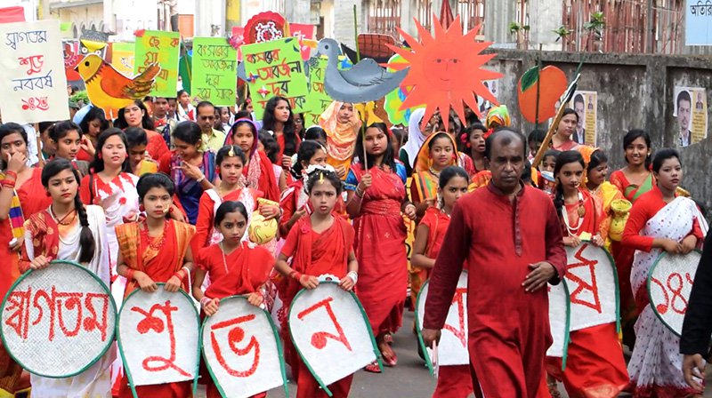
সামাজিক পরিবেশ
সামাজিক পরিবেশের উপাদান :
জনসংখ্যা,ধর্মীয় বিশ্বাস,মূল্যবোধ,আচার-আচরণ,শিক্ষা ও সংস্কৃতি,দেশীয় ঐতিহ্য,দেশের সুনাম ইত্যাদি ।

Slide 11
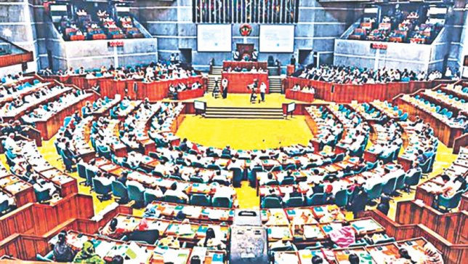
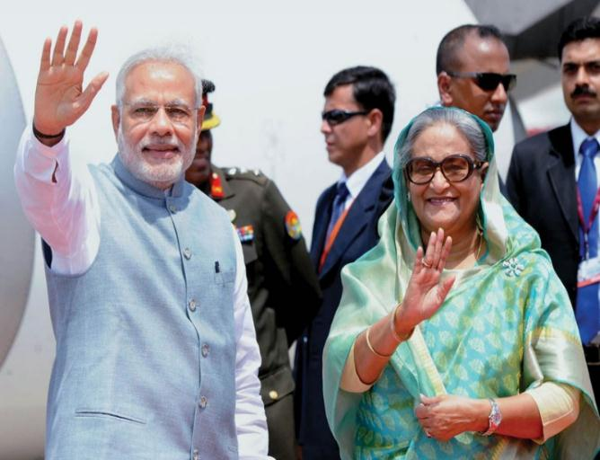
রাজনৈতিক পরিবেশ
রাজনৈতিক পরিবেশের উপাদান :
সার্বভৌমত্ব,সরকার,রাজনৈতিক দল,আইন শৃঙ্খলা পরিস্থিতি,আন্তর্জাতিক সম্পর্ক ইত্যাদি ।

Slide 12
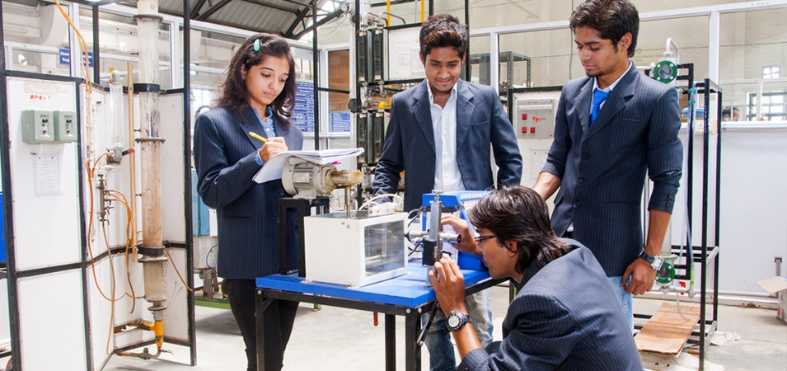
প্রযুক্তিগত পরিবেশ
প্রযুক্তিগত পরিবেশের উপাদান :
বিজ্ঞান ও কারিগরি শিক্ষা,প্রযুক্তির ব্যবহার,প্রযুক্তি ব্যবহারকারী প্রতিষ্ঠান,প্রযুক্তি আমদানির সুযোগ ইত্যাদি।

Slide 13
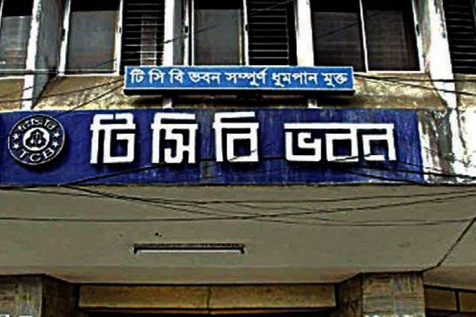
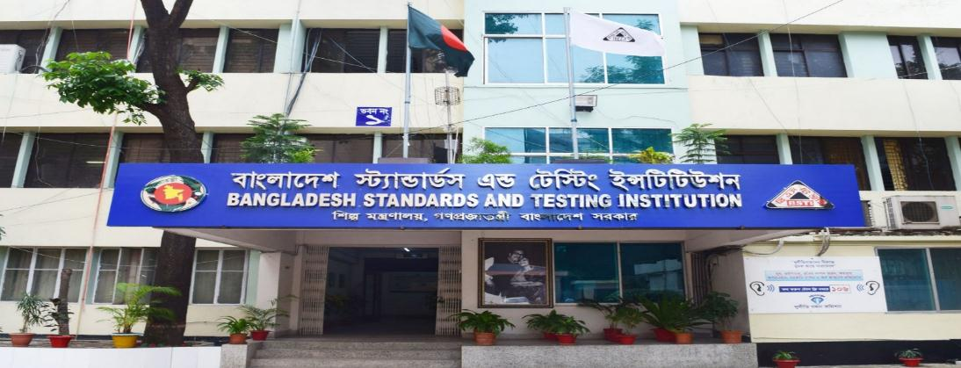
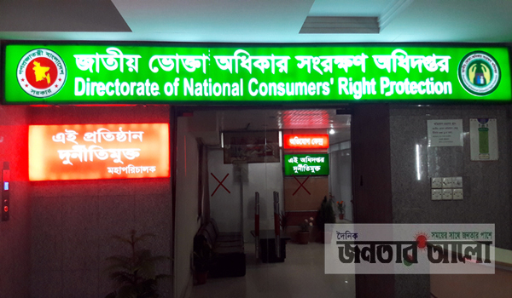
আইনগত পরিবেশ
প্রাকৃতিক পরিবেশের উপাদান :
বাণিজ্যিক আইন,শিল্প আইন,পরিবেশ আইন,ভোক্তা অধিকার সংরক্ষণ আইন ইত্যাদি ।

Slide 14
পাঠ মূল্যায়নঃ
১। ব্যবসায়ের উপর প্রাকৃতিক পরিবেশের প্রভাব কিরূপ?
২। ব্যবসায়িক মূল্যবোধ কোন পরিবেশের অন্তর্ভূক্ত?

Slide 15
বাড়ির কাজ
ব্যবসায়ের ক্ষেত্রে অভ্যন্তরীণ পরিবেশ বিবেচনার কারণ ব্যাখ্যা কর ।

Slide 16
সকলকে ধন্যবাদ

